Slide 1
Eğitimin Psikolojik Temelleri

Slide 2
Psikoloji nedir ?
Psikoloji; nasıl düşündüğümüz, nasıl hissettiğimiz, nasıl davrandığımız hakkındaki tüm soruları cevaplamaya çalışan bir bilimdir.
Psikoloji; insan ve hayvan davranışlarını inceleyen bir bilim dalıdır.
Psikoloji; davranış ve zihinsel süreçlerin bilimidir (Morris 2002).

Slide 3
Psikolojinin Bireylere Faydaları
Psikoloji bireye kendini daha iyi tanıma ve davranışlarının nedenlerini anlama fırsatı vermektedir.
Psikoloji bireyin diğer bireyleri, hayvanları daha iyi anlamasını ve onlarla empati kurabilmesini sağlamaktadır.

Slide 4
Psikolojinin Bireylere Faydaları
Psikoloji bireyin anne babadan başlayarak çevredeki insanları, çevredeki grupları, toplumu daha iyi anlayarak çevreyle uyum kurmasını sağlamaktadır.
Uyum ise psikolojik dengenin temelini oluşturmaktadır.

Slide 5
Eğitim ve Psikoloji
İnsanı konu alan tüm bilimler birbirleriyle mutlaka etkileşim içerisindedir. Eğitim ile psikolojide çalışma alanları açısından etkileşim halindedir.
Eğitim: Bireyde istendik davranışları geliştirme sürecidir.
Psikoloji: Zihinsel süreçler ve davranışları inceleyen bilim dalıdır.

Slide 6
Eğitim ve Psikoloji
Eğitim bilimi öğrencilerin davranışlarını istendik yönde değiştirebilmek için psikolojiyle işbirliği yapmaktadır.
Psikoloji biliminin ortaya koyduğu bulgular eğitimin daha da geliştirilmesi için kullanılmaktadır.

Slide 7
Eğitim ve Psikoloji
Eğitim kurumlarında öğrencilerin psikolojik sağlıklarının korunmasında da psikolojiden yararlanılmaktadır.
Ders anlatırken öğrenci psikolojisinin bilinmesi öğretmenlere büyük avantajlar sağlamaktadır.

Slide 8
Eğitim ve Psikoloji
Öğrencilerin derse karşı tutumları, motivasyonları, kaygıları ve dikkatlerinin derse çekilmesi dersin işlenmesine etki eden önemli psikolojik faktörlerdir.

Slide 9
EĞİTİM PSİKOLOJİSİ
Psikolojinin eğitim ile kesiştiği nokta eğitim psikolojisinin konu alanını oluşturmaktadır.
Eğitim psikolojisi; bireyin davranışları ve bu davranışları oluşturan nedenleri incelemekte ve elde ettiği verileri eğitim alanında kullanmaktadır.

Slide 10
Gelişim Psikolojisi
Bireyin yaşamı boyunca geçirdiği bedensel, zihinsel, duygusal, sosyal değişimleri açıklamaya çalışır.

Slide 11
Gelişimle İlgili Temel Kavramlar
Büyüme
Gelişme
Olgunlaşma
Hazırbulunuşluk
Öğrenme
Gelişimin kritik dönemleri

Slide 12
Büyüme
Bedenin sadece boy, kilo ve hacim olarak artmasıdır.
Büyüme, vücudun değişik organlarında değişik hızlarda gerçek­leşir.

Slide 13
Gelişme
Organizmanın büyüme, olgunlaşma ve öğrenmenin etkileşimiyle sürekli olarak ilerleme kaydeden değişmesidir.
Organizmanın döllenmeden başlayarak bedensel, zihinsel, dil, duygusal, sosyal yönden, belli koşulları olan en son aşamasına ulaşıncaya kadar sürekli ilerleme kaydeden değişimidir.
Gelişmeyi ürün olarak ele aldığımızda gelişimi bu
ürü­nün süreç yönü olarak tanımlayabiliriz.

Slide 14
Olgunlaşma
Vücut organlarının kendilerinden beklenen fonksiyonu yerine getirebilecek düzeye gelmesi için, kalıtımın etkisiyle geçirdiği biyolojik bir değişmedir.
Öğrenme yaşantıların­dan bağımsız olarak, örneğin, parmak kasları yeterince gelişmemiş bir çocuk makasla kağıdı düzgün bir şekilde kesemez.

Slide 15
Hazırbulunuşluk
Bireyin olgunlaşma ve öğrenme sonucu belli davranışları yapmaya hazır hale gelmesidir.
Bireyin sadece olgunlaşma düzeyini değil, aynı zamanda, bireyin önceki öğrenmelerini, ilgilerini, tutumlarını, güdülenmişlik düze­yini, yeteneklerini, genel sağlık durumunu da kapsar.
Örnek: Resim çizmeyi öğrenecek olan bir çocuğun kalem tutabilmesi için kaslarının olgunlaşmasının yanısıra resime karşı ilgisinin olması.

Slide 16
Öğrenme
Bireyin çevresiyle etkileşimi sonucunda davranışlarında meydana gelen kalıcı değişikliklere denir.
Duygu, düşünce ve davranışlarımızdan oluşan deneyimlerimizde göreceli kalıcı değişiklikler oluşturma sürecidir.

Slide 17
Gelişimin Temel İlkeleri
Kalıtım ve çevre etkileşiminin bir ürünüdür.
Süreklidir ve belli aşamalarda gerçekleşir.
Baştan ayağa, içten dışa doğrudur.
Genelden özele doğrudur.
Kritik dönemler vardır.
Gelişim bir bütündür.
Bireysel farklılıklar söz konusudur.

Slide 18
Gelişim görevi
Kişinin içinde bulunduğu yaşam döneminde başarması gereken görevleri, kazanması gereken bazı özellikleri, geliştirmesi gereken bazı davranışları ifade eder.

Slide 19
Gelişim görevlerini etkileyen faktörler
Fiziksel olgunlaşma
Toplumsal beklenti ve talepler
Kişisel değerler ve beklentiler

Slide 20
Gelişim Dönemleri
Doğum Öncesi Dönem: Döllenmeden doğuma kadar olan dönem.
Doğum Sonrası Dönem: Doğumdan başlayıp ölüme kadar süren yaşam dönemidir.

Slide 21
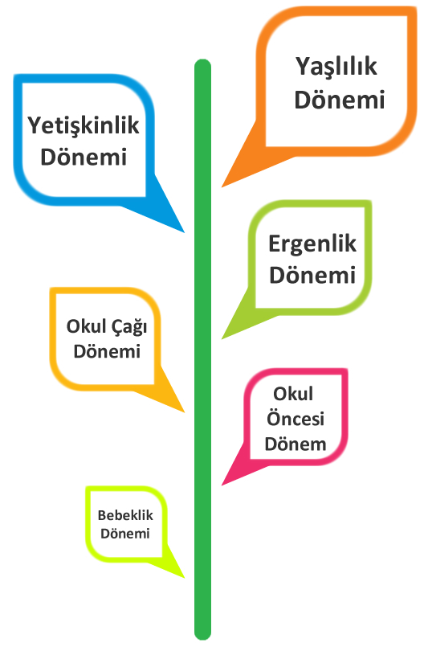

Slide 22
Belli Başlı Gelişim Kuramları:
Psiko-analitik Gelişim Kuramı (S.Freud)
Psiko-sosyal Gelişim Kuramı (E.Erikson)
Zihinsel Gelişim Kuramı (J.Piaget)

Slide 23
Psiko-sosyal Gelişim Kuramı (E.Erikson)
Erikson, psikososyal gelişmeyi insan yaşamının tümünü kapsayan bir süreç olarak görmüştür. Erikson’un “İnsanın Sekiz Evresi” başlığı ile geliştirdiği dönemler kuramı, normal ve normal olmayan kişilik gelişmesini açıklamaktadır.
Her evrede birey, ya belli psikososyal gelişmeleri tamamlamakta ve bulunduğu evreye özgü psikososyal bunalımı atlatmakta ya da atlatamayarak bundan sonraki evrelere taşımaktadır.

Slide 24
Psiko-sosyal Gelişim Kuramı (E.Erikson)
Temel güvene karşı güvensizlik (0-2)
Bağımsızlığa karşı kuşku ve utanç (2-4)
Girişkenliğe karşı suçluluk (4-6)
Başarıya karşı aşağılık duygusu(6-12)
Kimlik kazanmaya karşı rol karmaşası (12-18)
Yakınlığa karşı uzaklık
Üretkenliğe karşı durgunluk
Benlik bütünlüğüne karşı umutsuzluk

Slide 25
1.Temel Güvene Karşı Güvensizlik (0-2 yaş)
Bebekte güven duygusunun gelişimini beslenme, uyku gibi ihtiyaçların giderilmesinde bir düzen ve rahatlığın bulunuşu ile mümkündür.
Düzenli olarak anne ya da bakımı sağlayan kişinin her ihtiyaç hissettiğinde sürekli temel ihtiyaçlarını karşılaması tutarlı bir davranıştır ve güveni geliştirmektedir. İhtiyaçların giderilmemesi ise güvensizlik duygularının gelişmesine neden olmaktadır.

Slide 26
2.Bağımsızlığa Karşı Kuşku ve Utanç (2-4)
Çocukların bu dönemde istekleri ile büyüklerinin istekler çatışabilmektedir.
Çocuklar ne yiyeceklerine veya ne giyeceklerine kendileri karar vermek istemektedirler. Eğer anne babalar çocuklarına kendi yetenek çerçevesinde kendi davranışlarını yönetme olanağı verir ve rehberlik yaparsa çocuklar sağlıklı bir özerklik duygusu geliştirirler.
Eğer anne babalar sürekli onları utandırarak itaate zorlarsa çocuklar kendilerin sürekli engelleyecek utanç duygusu geliştirirler.

Slide 27
3. Girişkenliğe Karşı Suçluluk (4-6)
Etkinlik alanları ve dilleri oldukça gelişmiştir.
Merak ve enerji doludurlar.
Sorgulamaları için deneme-yanılma yapmalarına izin verilirse girişkenlik duyguları gelişir.
Kısıtlayıcı veya denetleyici olurlarsa suçluluk duyguları gelişir.

Slide 28
4. Başarıya Karşı Aşağılık Duygusu (6-12)
Okul yıllarını kapsayan bu dönem çocuğun bilişsel ve fiziksel becerilerini ortaya koyarak geliştirmeye çalıştığı dönemdir.
Okula başlama ile birlikte arkadaş ve öğretmenleriyle sosyal ilişkilerini geliştirdiği dönemdir.
Bu çabaları sonucunda başarı duygusu gelişerek kendine karşı olumlu bir tutum kazanmaktadır. Bu dönemde öğretmen tutumları çok önemlidir.

Slide 29
5. Kimlik Kazanmaya Karşı Rol Karmaşası (12-18)
Bu dönemde genç kim olduğuna, ne olacağına ilişkin sorulara yanıt aramaktadır.
Kendi cinsel gelişimini, artan gücünü ve değişen vücut yapısını başkaları ile karşılaştırmaktadır.
Her ergen bu dönemde belirli ölçülerde kimlik bocalaması yaşamaktadır.

Slide 30
6. Yakınlığa Karşı Uzaklık (18-26)
Ergenlik döneminin başarılı olarak geçirilmesi bu dönemde genç evlenme arzusu ile karşı cinsle yakın ilişkiler kurma çabası içerisine girmektedir.
Uzun süreli ilişki kurmakta başarısız genç ise kendini soyutlamaya ve içine kapanmaya başlamaktadır.

Slide 31
7. Üretkenliğe Karşı Durgunluk
Orta yaşları kapsayan bu dönemde hem bilgi hem deneyim açısından üst seviyelere ulaşmış bir kişiden, yeni kuşakları geliştirilmesi yanında kendinden sonraki kuşaklara bilim, sanat, fikir, teknoloji alanlarında da üretimler yaparak bırakması beklenmektedir.
Eğer kişi bir şey öğretemez, yeni kuşaklara rehberlik edemezse bir durağanlık içerisinde kendisini bularak kendisine ihtiyaç duyulmadığına inanmakta, verimsiz olduğu duygusuna kapılmaktadır.

Slide 32
8. Benlik Bütünlüğüne Karşı Umutsuzluk
Yaşlılık dönemini kapsayan evredir. Kişi bu evrede yaşamının muhasebesini yapmaktadır.
Eğer keşkelerle, pişmanlıklar dolu bir tablo varsa ve artık bunları değiştirebilecek zamanının kalmadığını düşünüyorsa umutsuzluğa kapılarak, yaşamdan kaygı duymakta ve ölüm korkusu yaşamaktadır.

Slide 33
Zihinsel Gelişim Kuramı (J.Piaget)
Piaget zekâyı çevreye uyum yapabilme yeteneği olarak tanımlamaktadır.
Piaget bilişsel yapılardaki değişimle öğrenmeyi açıklamıştır.
Şema zihnimizde oluşturduğumuz bilişsel dosyalardır.
Şemalar içlerinde her türlü bilişsel (renk şeması), duyuşsal (inanç şeması), davranışsal (araba kullanma şeması) bilgiyi barındırmaktadırlar.
Bilgiler çevreye uyum sağlamamızı ve davranışlarımızı gerçekleştirmemizi sağlamaktadır.
Piaget insanların doğuştan üç temel bilişsel şema ile dünyaya geldiklerini ifade etmektedir. Bunlar emme, yakalama-kavrama, ağlama şemalarıdır. Bu üç şema bebeğin dünyaya uyum sağlayarak hayatını devam ettirmesine yetmektedir.

Slide 34
Piaget’in Bilişsel Gelişim Dönemleri
I. Duyusal - Motor Dönem (0-2)
II. İşlem Öncesi Dönem (2-7)
III. Somut İşlemler Dönemi (7-11)
IV. Soyut İşlemler Dönemi (11-Ergenliğin sonu)

Slide 35
1. Duyusal Motor (Sensory-motor) Dönemi (0-2 yaş)
Dönem içinde ilerledikçe çevresinde olanları ve kendisinin çevresinden farklı olduğunu keşfetmeye başlar.
Çocuk ancak dönemin sonuna doğru çevresindeki bildik eşya ve kişileri adlandırmaya başlar; eşya, uzay ve zamanla ilgili koordinasyonunu devimsel davranışlarla sağlar ve işlem öncesi döneme geçer.

Slide 36
1. Duyusal Motor (Sensory-motor) Dönemi (0-2 yaş)
Dönemin belirgin özelliklerinden birisi çocuğun eşya sürekliliği (object permanence) denilen yeteneği geliştirmesidir.
Dönemin ortalarında çocuk gözü önündeki bir eşyayı, örneğin oynadığı topu, gösterebilir. Onunla ilgili davranışlar sergileyebilir.
Top saklandığında, örneğin iki kapaktan birinin altına konulduğunda, ve çocuğa ‘Top nerede?’ diye sorulduğunda, kapağı açıp topu bulur ve gösterebilir.
Eşyanın fiziksel yokluğunda çocuğun zihninde var olan bu düşünceye eşya sürekliliği denilmiştir.

Slide 37
2. İşlem Öncesi (Pre-operational) Dönem (2-7)
Dil hızla gelişir. Bu dönemde birey sözcük dağarcığını zenginleştirerek dilini geliştirir
Ben merkezci düşünür. Bu yaşlardaki çocuklar kendi görüşlerinin olabilecek tek görüş olduğuna inanırlar, çevrelerindekilerin kendilerininkinden daha farklı bakış açılarına sahip olabileceklerini anlayamazlar.
Animizm (canlandırmacılık) vardır.
Tersine çevirememe.
Özelden özele akıl yürütme
Korunum kazanamama
Odaklama
Tek özelliğe göre sıralama ve sınıflama
Hayal gücünü kullanarak oyun oynama

Slide 38
İşlem Öncesi (Pre-operational) Dönem
Çocuk bu dönemde çevresindeki eşya ve kişileri kendinden ayrı varlıklar olarak görmeye, eşya ve olaylara nesnel (objective) bakmaya başlar. (Böylece, çocuk deneyim kazandıkça ben merkezli düşünüşleri bırakır.)
Bu dönemdeki çocuklarda korunum fikri gelişmemiştir.
Dönemin sonuna doğru ilerledikçe ben merkezli düşünce gittikçe azalmaya ve yerini mantıklı düşünceye bırakmaya başlar. Böylece somut işlemler dönemine geçilir.

Slide 39
3. Somut İşlemler (Concrete Operational) Dönemi (7-11)
7-11 yaş arası dönem olup, ilköğretimin ilk beş yılına denk gelir.
Bu dönemde bireyin sınıflama, sınıflandırma, karşılaştırma, dört işlem yapma ve dönüştürme gibi becerileri gelişerek, çocuğun işlemleri muhakeme edişi mantıklı bir hale gelir.
İşlem öncesi dönemde çözülemeyen korunum problemleri bu dönemde çözülür.

Slide 40
3. Somut İşlemler (Concrete Operational) Dönemi (7-11)
Tersine döndürme düşünce yapısı gelişir.
Birkaç boyutu ele alarak sınıflama yapar.
Ben merkezci düşünceden uzaklaşmaya başlar ve ikinci bir kişinin yerine kendilerini koyabilirler.
Somut problemleri çözer.
Odaktan kurtulma

Slide 41
3. Somut İşlemler (Concrete Operational) Dönemi (7-11)
Somut işlemler döneminde çocukların bilişsel yapıları bazı problemleri zihinsel olarak çözebilecek düzeye gelmiş olmakla birlikte, bu dönemde bir problemin çözülmesi somut nesnelerle bağlantılı olmasına bağlıdır.
Somut işlemler dönemi, zihinsel işlem yapma yeteneğinin henüz gelişmediği işlem öncesi düşünce ile mantık işletme yoluyla muhakeme yapabilen soyut düşünce arasında bir geçiş dönemi olarak kabul edilebilir.

Slide 42
4. Soyut İşlemler (Formal Operational) Dönemi (11-…)
11 yaş ve sonrası dönemi kapsar.
Bu dönemde bireyin ayırt etme, değişkenleri belirleme ve kontrol etme, hayal kurma, soyut kavramları algılayabilme gibi becerileri gelişir.
Genelleme, tümdengelim, tümevarım gibi zihinsel işlemler yapılabilir.

Slide 43
Soyut İşlemler (Formal Operational) Dönemi (11-…)
Birey artık kendi düşünce süreçlerinin farkındadır, kendi düşüncelerini eleştirir, diğer bilinen gerçekleri ölçüt alarak kendi yargılarının doğruluğunu yoklayabilir.
Son dönem olan bu dönemden sonra bilişsel yapıda nitel bir gelişme ortaya çıkmaz. Ancak, geliştirilen yaşantılara bağlı olarak nicel gelişmeler her zaman mümkündür.

Slide 44
Psikomotor Gelişim

Slide 45
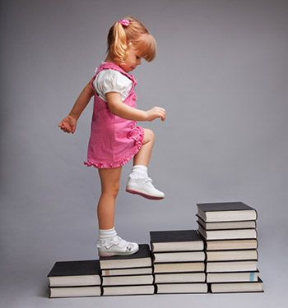
Psikomotor Gelişim
İçten ve dıştan gelen süreçlerin etkileşiminin bir sonucu olarak motor davranışta yaşam boyu meydana gelen değişmelerdir.

Slide 46
7 - +14 yaş
TEMEL HAREKETLER
2 - 7 Yaş
PRİMİTİF (İLKEL) HAREKETLER
0 - 2 Yaş
REFLEKSİF HAREKETLER
Doğum Öncesi - 1 Yaş
SPORA ÖZGÜ HAREKETLER
Motor Gelişim Dönemleri

Slide 47
Refleksif Hareketler Dönemi
Bu dönem doğum öncesi ve doğumdan sonraki bir yıllık süreyi kapsar, vücudun çeşitli dış uyaranlara gösterdiği istem dışı tepkilerdir.
Yeni doğan çocuğun davranışları omurilik ve orta beyin merkezlerinden idare edilmektedir. Ortaya çıkan refleksif hareketler ilk motor tepkiler ve ilk bilgi edinme kaynaklarıdır.

Slide 48
Refleksif Hareketler Dönemi
Bu istemsiz hareketler hayatın ilk aylarında artan korteks fonksiyonu ile birlikte çocuğa vücudunu ve dış dünyayı tanımasına yardım eder. Bu refleksler bilgi toplama, besin arama ve koruyucu şeklinde sıralanabilir.

Slide 49
İlkel Hareketler Dönemi
1-2 yaş arasını kapsar.
Bu dönemde merkezi sinir sisteminin gelişmesine paralel olarak önce baş ve gövde sonra kol ve bacaklar üzerinde kontrol sağlanır.

Slide 50
İlkel Hareketler Dönemi
İlkel hareketler dönemi dengeleme (baş, boyun ve gövde kaslarının kontrolü) hareketleri uzanma, yakalama bırakma gibi manipulatif hareketleri, yürüme gibi lokomotor hareketleri kapsar. Bu yeteneklerin ortaya çıkma hızı çocuktan çocuğa değişir, hem biyolojik hem de çevresel faktörlere bağlıdır.

Slide 51
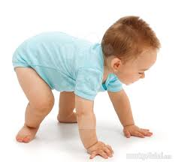
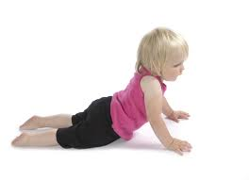
İlkel Hareketler Dönemi
Bu dönemde kazanılan hareketler ileriki yıllarda kazanılacak hareketlerin temelini oluşturur.

Slide 52
İlkel Hareketler Dönemi
Bu dönemde kazanılan hareketler çok fazla kontrol gerektirir.
Motor mekanizma ve fonksiyonları birbirine bağlayamadığından tüm dikkatini hareketine verir.
Yeni yürüyen bir çocuğun konuştuğu ve başka bir yere baktığı görülemez.

Slide 53
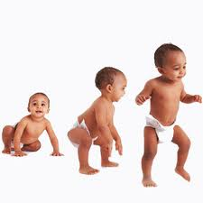
İlkel Hareketler Dönemi
Emekleme ve yürüme becerilerin kazanılması çocuğun çevresini tanıma olanağı vermesi açısından önemlidir.

Slide 54
Psiko-motor özellikler (0-12 ay)
1. ay - Yüzükoyun yatırılırsa çenesini kaldırır.
4. ay - Yardımla oturur.
7. ay - Kendi başına oturabilir.
10.ay - Emekler.
11.ay - Tek başına ayakta durabilir.
12. ay - Yürüyebilir.

Slide 55
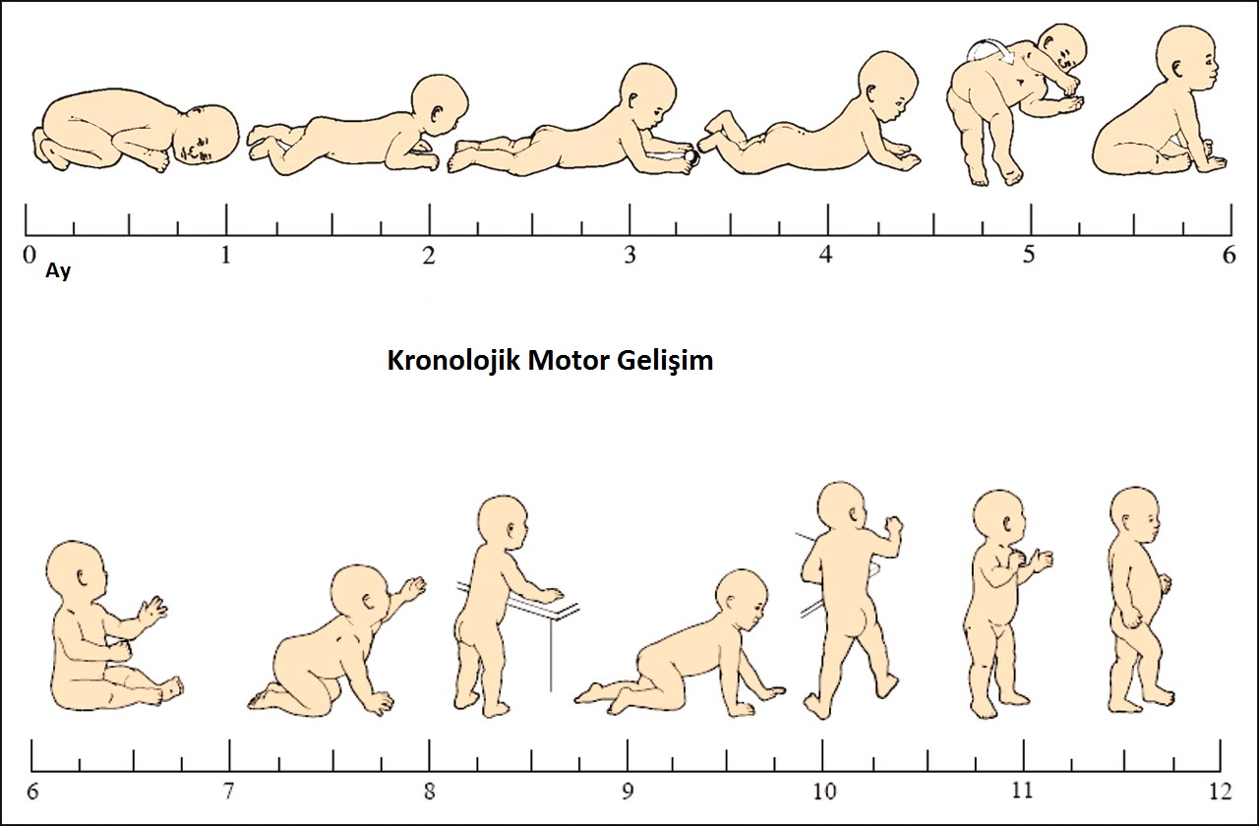

Slide 56
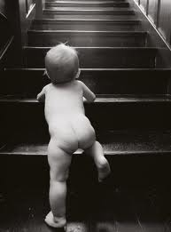
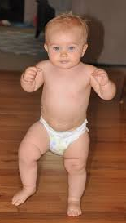
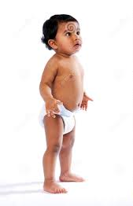
Kronolojik motor gelişim
13 ay 14 ay 15 ay

Slide 57
Temel Hareketler Dönemi
Yaşamın 2-7 (ilk çocukluk) yaşları arasını kapsar. Motor gelişimin yoğun olduğu, temel becerilerin kazanıldığı dönemdir. Bu temel beceriler, koşma, atlama, sıçrama, sekme, yakalama, fırlatma ve topa ayakla vurma gibi hareketlerdir.
Çocukların yeteneklerini keşfetme zamanı olarak tanımlanabilir.

Slide 58
Temel Hareketler Dönemi
Temel hareketlerin gelişiminde olgunlaşma, çevresel etmenler, olanaklar, motivasyon ve öğretim bu hareketlerin hangi düzeyde gelişeceğini belirlemektedir.

Slide 59
Temel Hareketler Dönemi
Koşu ve zıplama gibi lokomotor aktiviteleri, fırlatma ve yakalama gibi manipulatif hareketler ve dengeleme gibi aktiviteler erken çocukluk döneminde geliştirilmesi gereken aktivitelerdir.

Slide 60
Temel Hareketler Dönemi
Bu dönemdeki hareketlerin gelişmeleri esas itibariyle olgunlaşmaya bağlıdır, ancak hareket etme özgürlüğü bol olan bir çevrede gelişim daha çabuk ve tam anlamıyla ortaya çıkar.

Slide 61
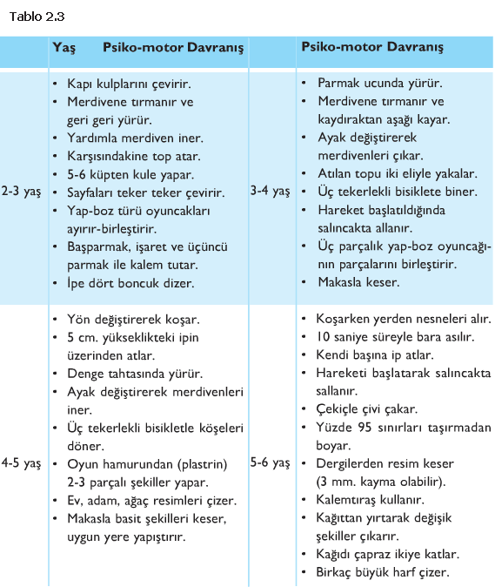

Slide 62
Spora Özgü Hareketler Dönemi
Bu dönem 7 yaş ve yukarısını kapsar. Bu dönem temel hareketlerin gelişim aşamasıdır. Hareket, yalnızca hareket etmesini öğrenmede amaç olmak yerine, çeşitli yarışma ve işbirliğine dayalı oyun, spor, dans ve rekreasyonel etkinliklerde bir araç olarak kullanılır.

Slide 63
Spora Özgü Hareketler Dönemi
Dengeleme, lokomotor ve manipulatif becerilerin giderek mükemmelleştirildiği, birleştirilerek çeşitli etkinliklerde kullanıldığı bir dönemdir.
Örneğin sekme ve sıçrama temel hareketleri artık ip atlama, halk oyunları, üç adım atlama gibi etkinliklere dönüşmüştür.

Slide 64
Spora Özgü Hareketler Dönemi
Bu dönemde becerilerin ne ölçüde gelişeceği bilişsel (kognitif), duyuşsal (afektif) ve motor etmene bağlıdır (Koordinasyon, vücut yapısı, alışkanlıklar, arkadaş etkisi, duygusal yapı).
Bu dönemdeki gelişme bir önceki dönemdeki gelişmeyle bağlantılıdır.

Slide 65
Motor Gelişim İlkeleri
Motor gelişim kalıtım ve çevre etkileşiminin bir ürünüdür.
Gelişimi meydana getiren değişiklikler bazen hızlı bazen de yavaş olmak üzere ömür boyu devam eder. Gelişimin en hızlı olduğu iki dönem bebeklik ve ergenliktir.
Motor gelişim sıralı aşamalar izler. Bu aşamalar basit ve ilkelden zor ve karmaşığa doğru bir evrim gösterir.

Slide 66
Motor Gelişim İlkeleri
Zihinsel, duygusal ve motor gelişim birbirinden soyutlanamaz.
Gelişim birikimli bir süreçtir.
Gelişim bütün halinde gerçekleşen hareketten spesifik olarak gerçekleşen harekete geçer. Bebeğin ilk hareketleri büyük kasları ile gerçekleşir. Zamanla daha küçük kas yapıları harekette bulunmak için kullanılır.

Slide 67
Motor Gelişim İlkeleri
Motor gelişim baştan ayağa doğru olur. Kasların gelişimi başa en yakın kaslarla başlar ve kol ve bacak gibi organlarla devam eder.
Motor gelişim içten dışa doğru olur. Bedenin gövdesine en yakın kaslarla başlar ve bedenin dış çevresine doğru ilerler. Bebekler önce kolunu omuzdan kullanma becerisini daha sonra bileklerini ve parmaklarının kontrolünü sağlar.
Gelişimde bireysel farklılıklar söz konusudur.

